Slide 1
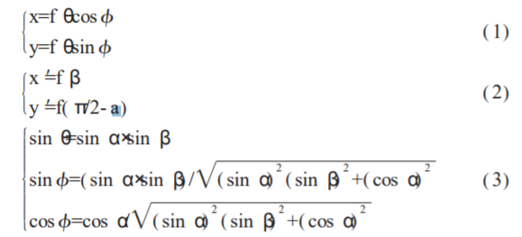
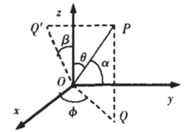
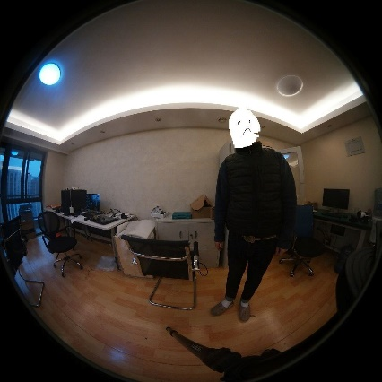
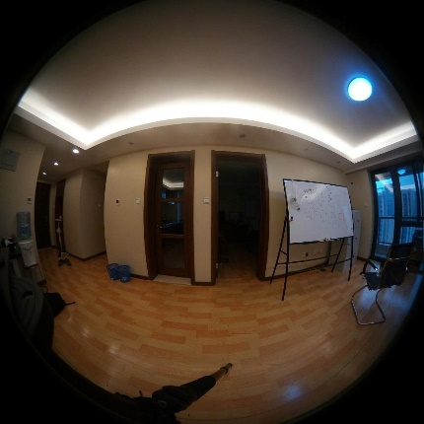
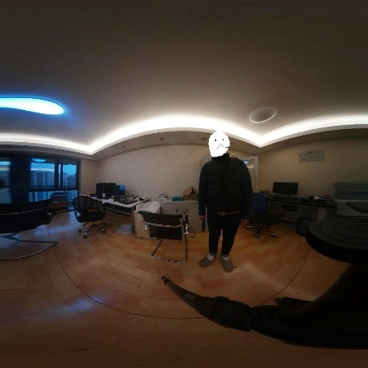
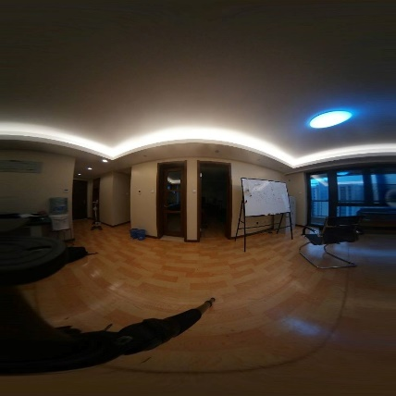
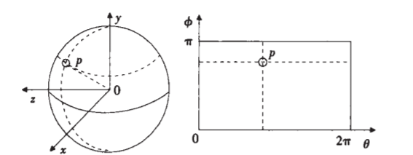
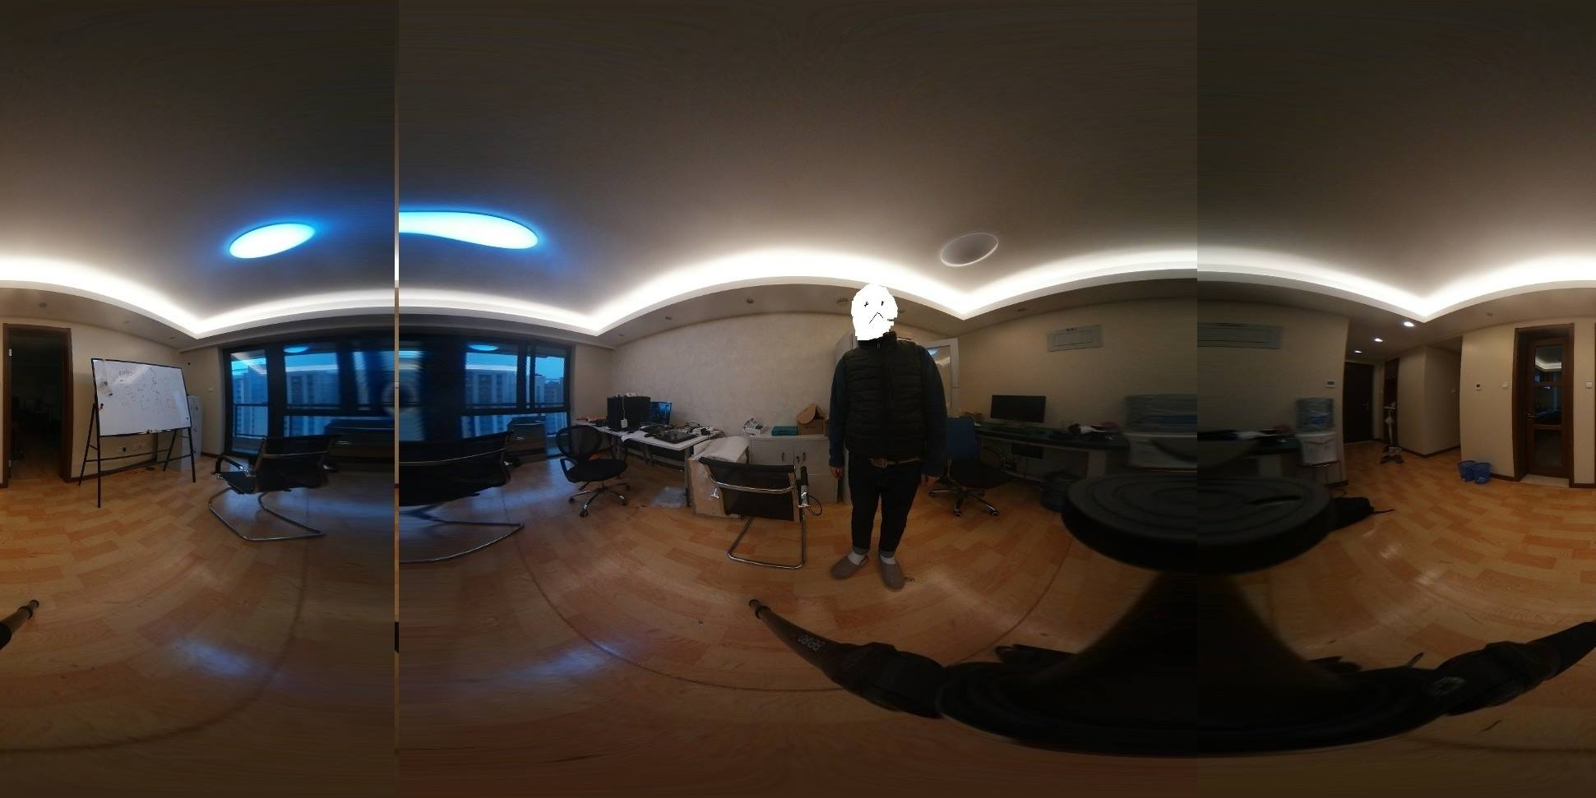
Panoramic image from raspberry pi 國立中正大學 資訊工程學系 106學年度 大學部專題 指導教授：游寶達 教授 專題生：賴昀澤 李孟瑾
一、摘要
(一)首先根據魚眼的等距成像模型計算魚眼圖片上任一點(x,y)在單位球面上的座標，他們的關係如下算式(1)，其中f是焦距。在實踐中取得單位球半徑作為f值，θ和φ為球面座標:
全景拼圖(Panorama Mosaic) 是一種應用較廣的基於圖像繪製技術。在虛擬實境領域中，利用全景圖象表示實景可代替複雜的3D場景建模和繪製。通常有三種全景模式: 圓柱形全景模式，球形全景模式和立體全景模式。
柱面全景模式是討論最多也是相對較成熟的技術，但是在這種投影模式下，只能環顧四周，不能向上或向下進行查看。採用立方體全景模式和球形全景模式可以得到更多的觀察自由度。但是對於立方體全景模式，進行映射時需要對立方體6個面分別映射，而且獲取照片相對困難，另外在映射不僅有水平方向上的對齊，還要有上下方向的照片四周照片的對齊，所以拼接起來也相對較困難。
我們用的方法是採用視角為180的魚眼鏡頭拍攝，這樣只需要兩張魚眼照片就可以獲取整個場景的信息，將這兩張照片處理後投射在球體上，就可以得到再任意角度觀察的效果。對於這種方法需要解決的問題主要有2個方面:首先需要將得到的魚眼照片進行校正得到展開圖；次要對於展開圖進行拼接。
(二)建立經緯映射圖上的座標點P(x‘,y’)和它在球面上對應的球面座標。
可以用算式(2)來計算，其中
f與算式(1)相同，α和β為P
對應的球面座標。
(三)最後以球面座標為中建起魚眼照片和經緯映射圖之間的關係。採用算式(3)將(θφ)和(αβ)進行相互轉換。他們的關係如右 上圖所示。
二、魚眼圖片的展開方法
三、魚眼展開圖的拼接
經緯映射法:
假設球面上的任一點P，他的經緯映射為矩形的水平座標，緯度映射為矩形的垂直座標，這樣整個球面映射得到的平面圖是一張2:1的矩形圖，半球面就是一張方形圖，如下圖所示
將展開後的兩張魚眼圖片，除去黑邊後，再將其中一張分成兩半接到另一張圖片的兩側，得到結果。
四、實作結果

